Slide 1




Nabídka fleckvieh býků
do připařovacích plánů
na rok 2025.

Slide 2
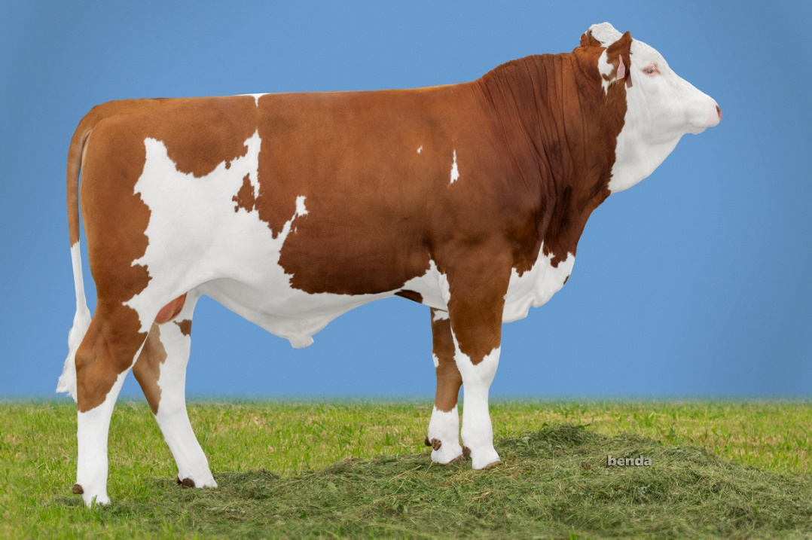

HCH-163 HABR
* 5.5.2022
NAHOŘANSKÁ a.s.
HASHTAG x IMPERATIV x RALDI
GZW 132 PH 08/2024
MW 124 +1101 -0,13 +34 -0,06 +34
FW 107
FIT 111
Vhodné rozmístění struků
Vysoká produkce
Funkční končetiny
A2A2, AA
Katalog str.: 4

Slide 3
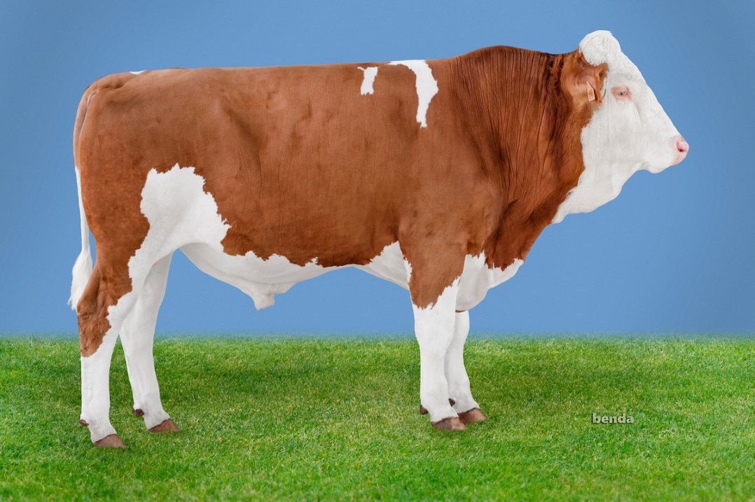
RAD-616 VIKTORIN
* 31.12.2021
ZAS Mžany a.s.
VIRGINIA x REMMEL x EROGEN
GZW 131 PH 08/2024
MW 119 +783 -0,15 +20 +0,03 +31
FW 115
FIT 115
Výborná vlastní plodnost = 121
Výborné rozmístění struků
Masná užitkovost synů
A1A2, AB
Katalog str.: 11

Slide 4
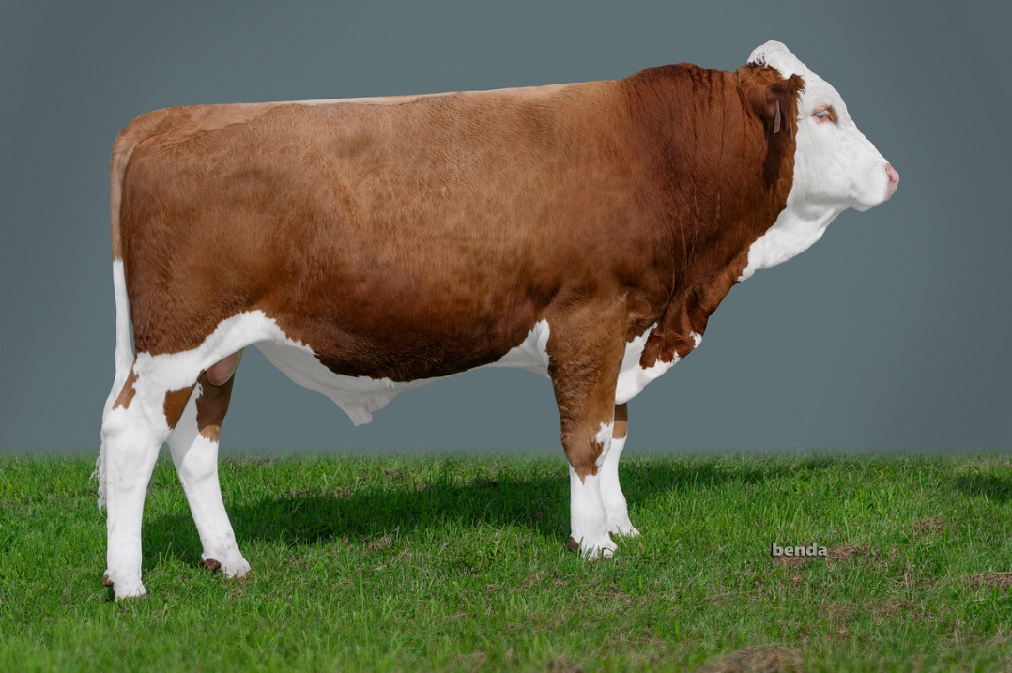
MOR-343 MEANDER
* 8.7.2021
NAHOŘANSKÁ a.s.
MCGYVER x HARIBO x VALFIN JB
GZW 131 PH 08/2024
MW 120 +585 +0,11 +34 +0,03 +24
FW 103
FIT 119
Vyvážená produkce
Mléčné složky
Funkční končetiny
A2A2, AB
Katalog str.: 9

Slide 5
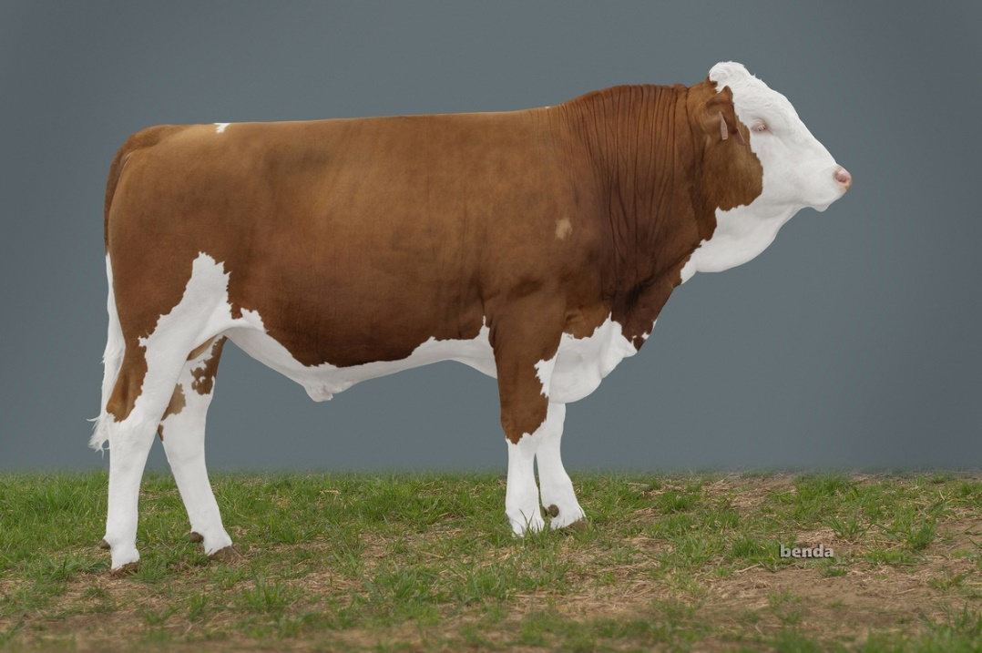
MOR-328 MASKOT
* 8.5.2021
NAHOŘANSKÁ a.s.
MCGYVER x EVEREST x GALILEO
GZW 131 PH 08/2024
MW 123 +805 +0,06 +39 -0,01 +28
FW 108
FIT 113
Vyvážená produkce
Stálost plemenných hodnot
Výrazná vemena
A1A2, AB
Katalog str.: 8

Slide 6
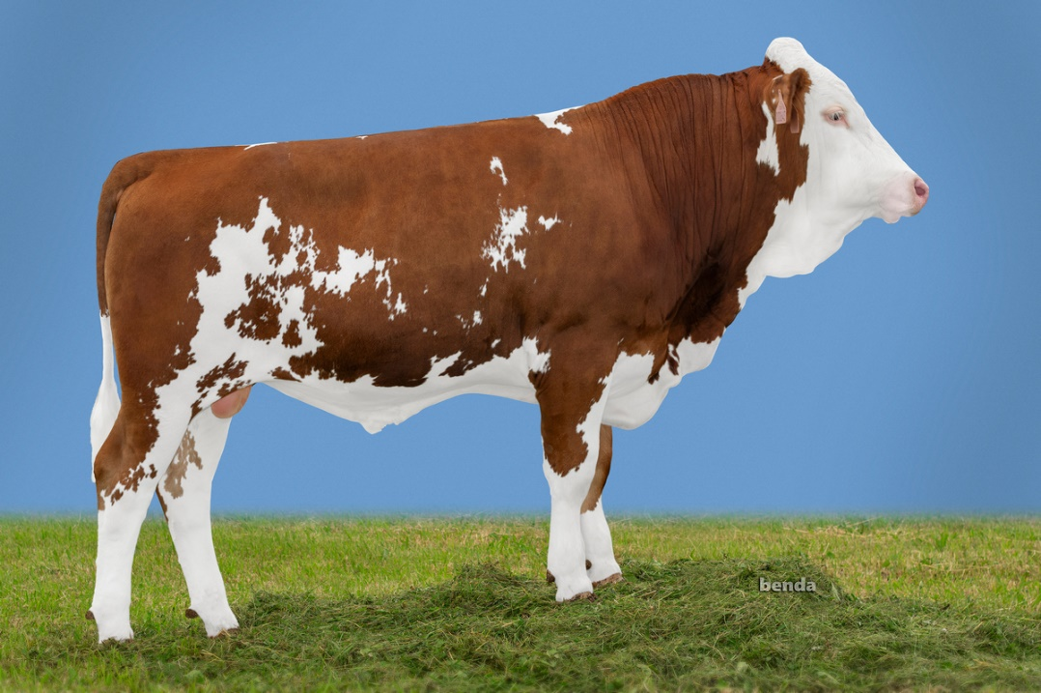
HG-557 WARMELIN
* 25.5.2022
ZD Krásná Hora nad Vltavou
WARLOCK x HERMELIN x HORNET
GZW 131 PH 08/2024
MW 127 +1151 -0,07 +42 -0,06 +35
FW 107
FIT 110
Vysoká mléčná produkce
Vyvážený exteriér
Zdravá vemena
A1A1, AB
Katalog str.: 12

Slide 7
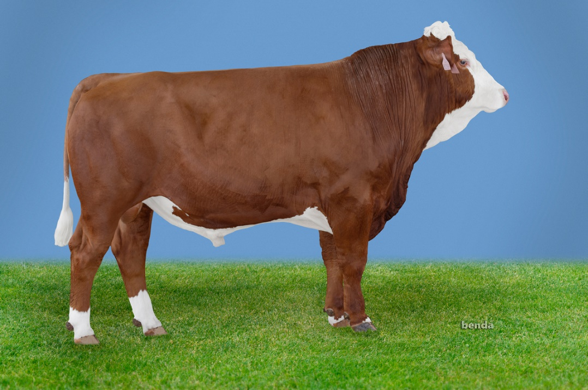
ZEL-156 ZORAN
* 16.11.2021
NAHOŘANSKÁ a.s.
ZEIGER x IMPERATIV x VALFIN JB
GZW 133 PH 08/2024
MW 120 +711 +0,03 +33 0,00 +26
FW 111
FIT 118
Komplexní býk
Masná užitkovost synů
Zdravá vemena
A1A2, AB
Katalog str.: 15

Slide 8
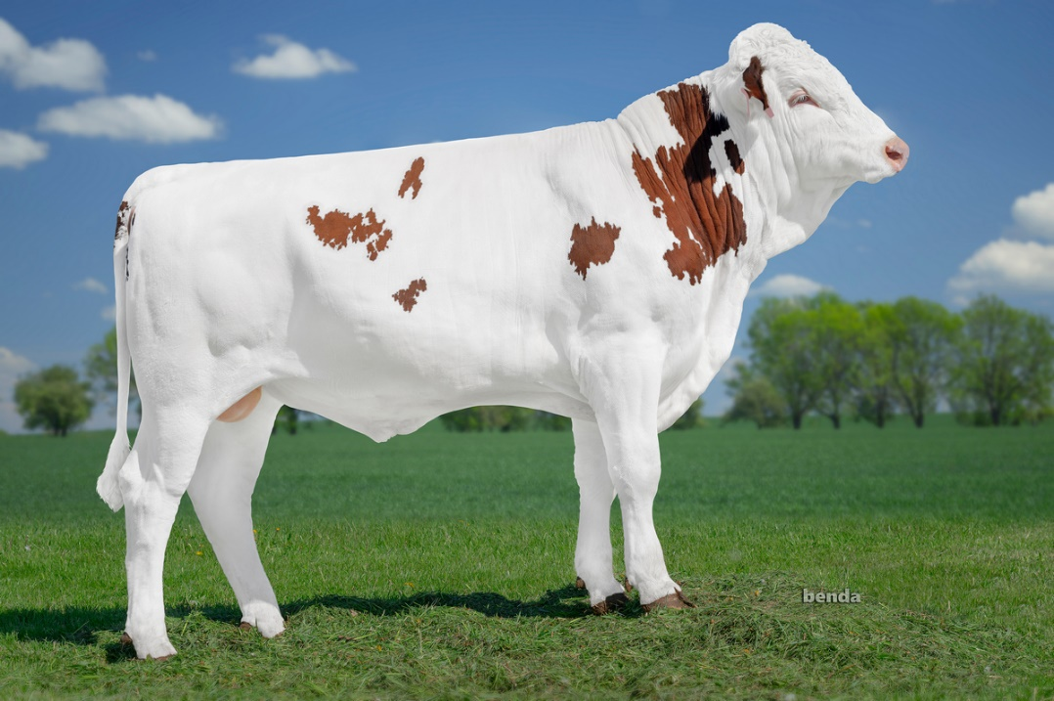
BD-133 SANTAL ET
* 18.3.2023
ZD Krásná Hora a.s.
SPUTNIK x MANUAP x EDHAR
GZW 137 PH 08/2024
MW 122 +1017 -0,09 +34 -0,08 +28
FW 104
FIT 127
Plodnost dcer
Mléčná produkce
Vaz a upnutí vemene
A1A2, AB
Katalog str.: 10

Slide 9
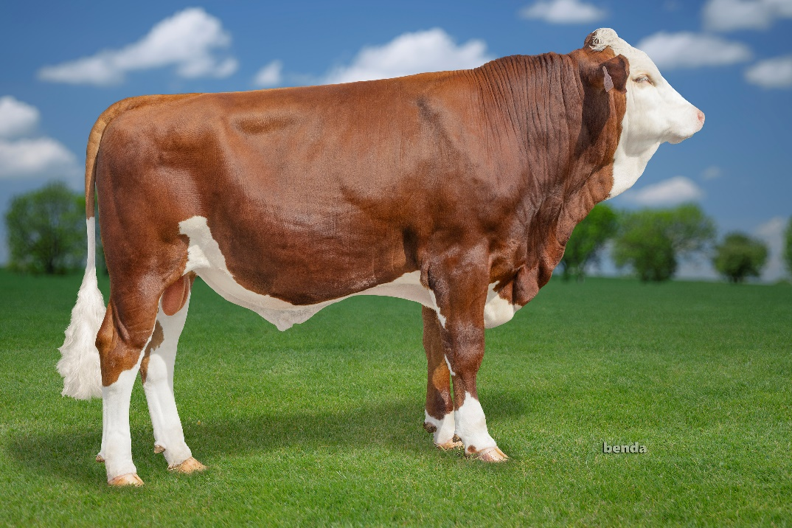
MOR-373 MEDARD
* 16.9.2023
NAHOŘANSKÁ a.s.
MERTEN x HERAKLES x MOGUL
GZW 138 PH 08/2024
MW 118 +806 -0,25 +12 +0,07 +35
FW 112
FIT 127
Komplexní býk
Funkční zdravá vemena
Vyrovnané fitness znaky
OUTCROSS
A2A2, AB
Nabídkový list.

Slide 10
Nabídka
geneticky bezrohých býků
do připařovacích plánů
na rok 2025.

Slide 11
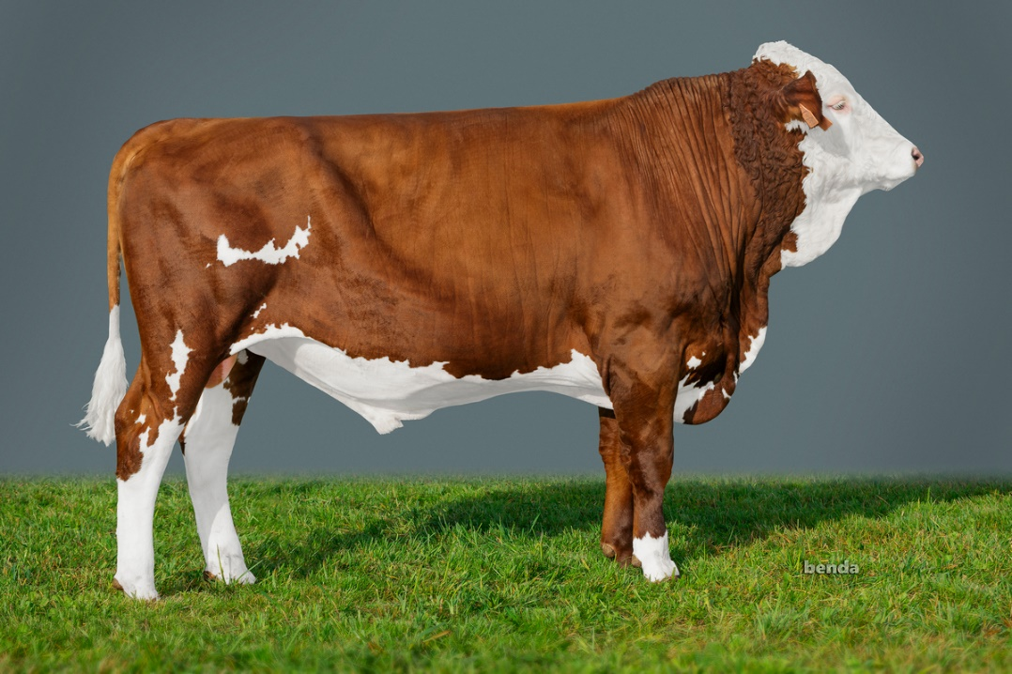
RAD-613 ICE Pp*
* 14.10.2021
ZAS Mžany a.s.
IRREGUT P*S x MONUMENTAL x PASSION
GZW 126 PH 08/2024
MW 128 +692 +0,20 +47 +0,12 +35
FW 101
FIT 102
Heterozygotně bezrohý
Dobrá vlastní plodnost = 115
Výrazné složky
OUTCROSS
A2A2, AB
Nabídkový list.

Slide 12
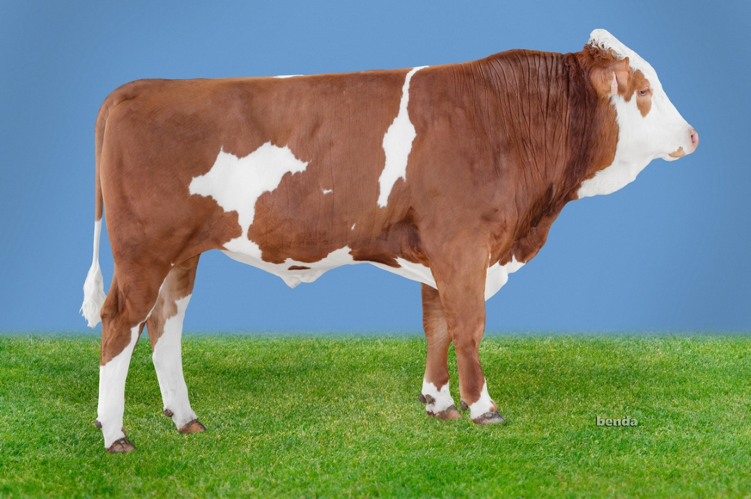
MOR-353 MAJSTER ET Pp*
* 11.12.2021
AGRONEA a.s. Polička
MAJESTIX P*S x HERZSCHLAG x HURIKAN
GZW 134 PH 08/2024
MW 125 +1121 0,00 +47 -0,14 +27
FW 112
FIT 114
Heterozygotně bezrohý
Komplexní býk
Výrazná produkce mléka
OUTCROSS
A2A2, AA
Katalog str.: 7

Slide 13
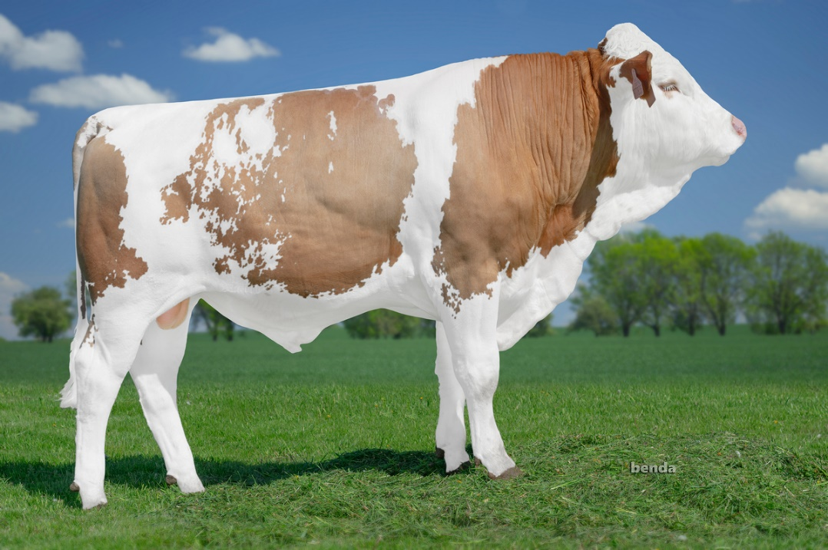
HG-574 WOHNOUT ET Pp*
* 16.3.2023
KLAS Nekoř a.s.
WANNABE PP x WOBLER x HOMER
GZW 134 PH 08/2024
MW 110 +515 -0,07 +15 -0,06 +13
FW 118
FIT 129
Heterozygotně bezrohý
Zdravá vemena, plodnost dcer
Vysoké FW
A1A2, AA
Katalog str.: 13

Slide 14
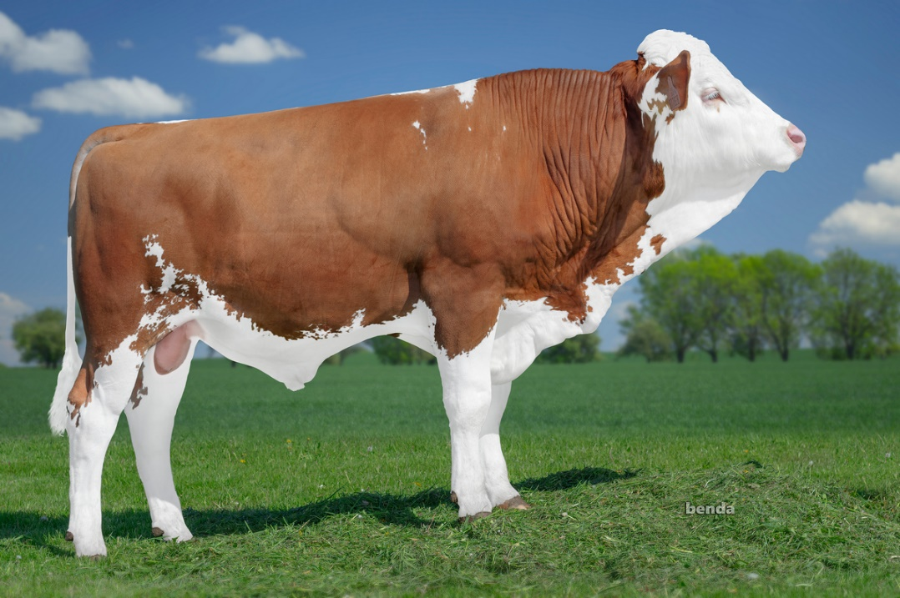
HG-573 WRESTLING ET Pp*
* 10.3.2023
KLAS Nekoř a.s.
WANNABE PP x WOBLER x HOMER
GZW 135 PH 08/2024
MW 116 +823 -0,12 +24 -0,09 +21
FW 114
FIT 125
Heterozygotně bezrohý
Vyvážená produkce
Lehké porody
A1A2, AA
Katalog str.: 14

Slide 15
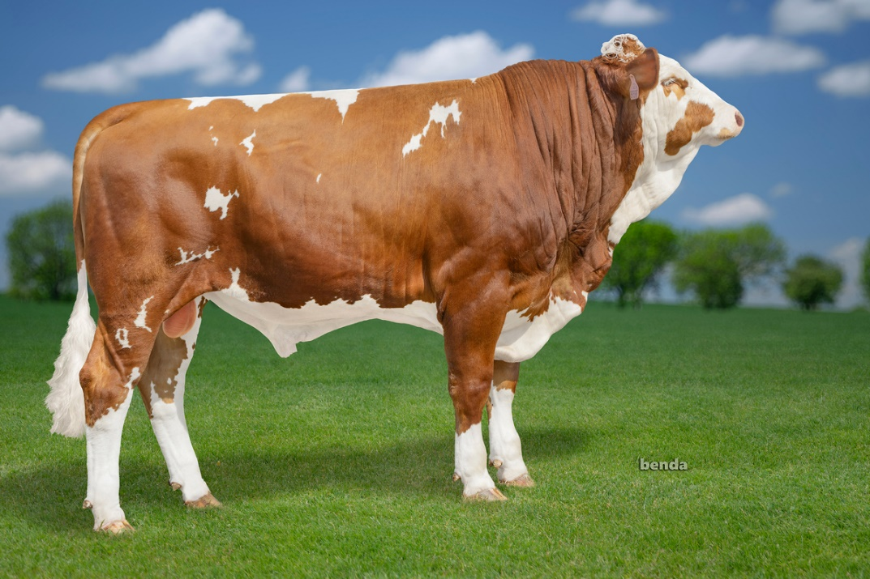
HG-582 WESTERN Pp*
* 20.7.2023
UNIAGRO s.r.o., Zaloňov
WIRBELWIND PS x ETOSCHA x ZAUBER
GZW 140 PH 08/2024
MW 116 +840 -0,14 +23 -0,09 +22
FW 110
FIT 136
Heterozygotně bezrohý
Vynikající fitness znaky
Vysoko upnutá vemena
A2A2, AA
Nabídkový list.

Slide 16
Nabídka
dalších fleckvieh býků
do připařovacích plánů
na rok 2025.

Slide 17
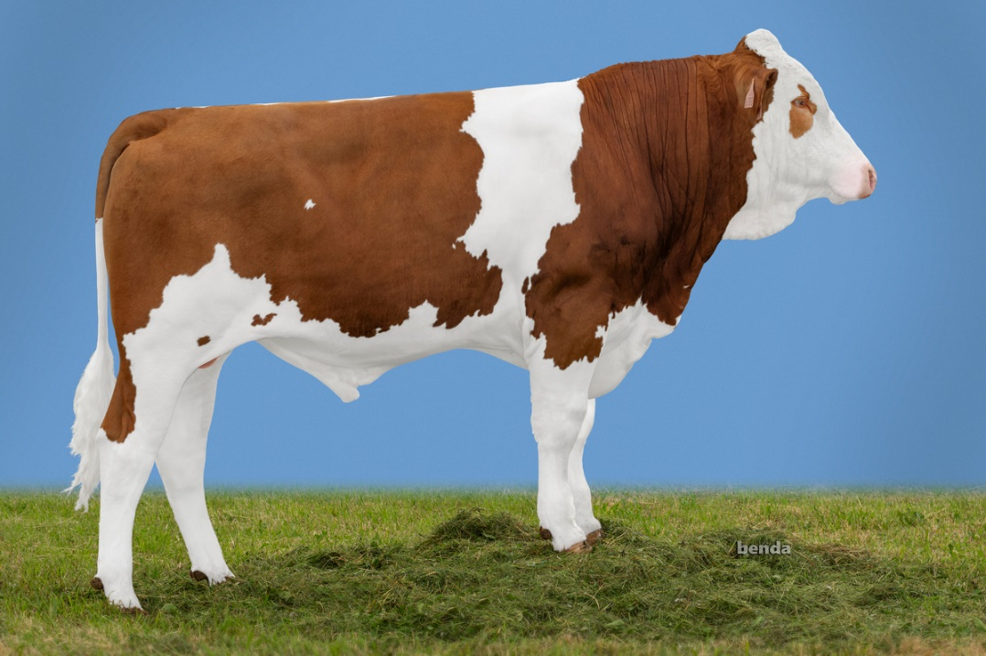
MOR-360 MACHR
* 6.4.2022
Volanická zemědělská a.s.
MCGYVER x HERMELIN x INDIAN
GZW 128 PH 08/2024
MW 121 +839 -0,02 +33 -0,03 +27
FW 119
FIT 106
Výrazná zdravá vemena
Masná užitkovost synů
Hloubka a rozm. předních struků
A1A1, AA
Nabídkový list.

Slide 18
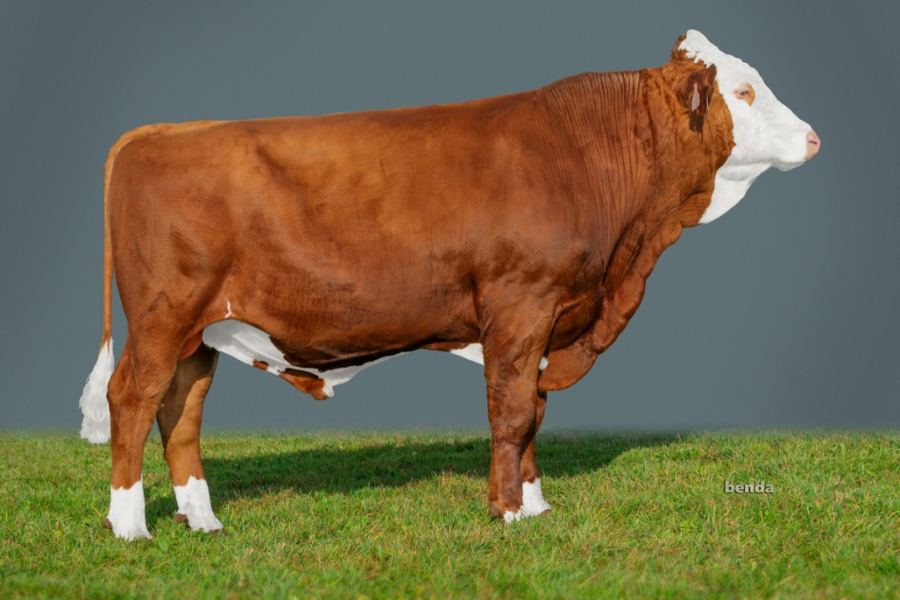
RAD-615 VERIT
* 7.9.2021
KLAS Nekoř a.s.
VIRGINIA x PASCAL x GUITAR
GZW 129 PH 08/2024
MW 131 +1248 -0,10 +43 +0,01 +45
FW 109
FIT 98
Vysoká mléčná produkce
Vlastní plodnost býka = 111
Postavení, délka, tloušťka struků
A2A2, AA
Nabídkový list.

Slide 19
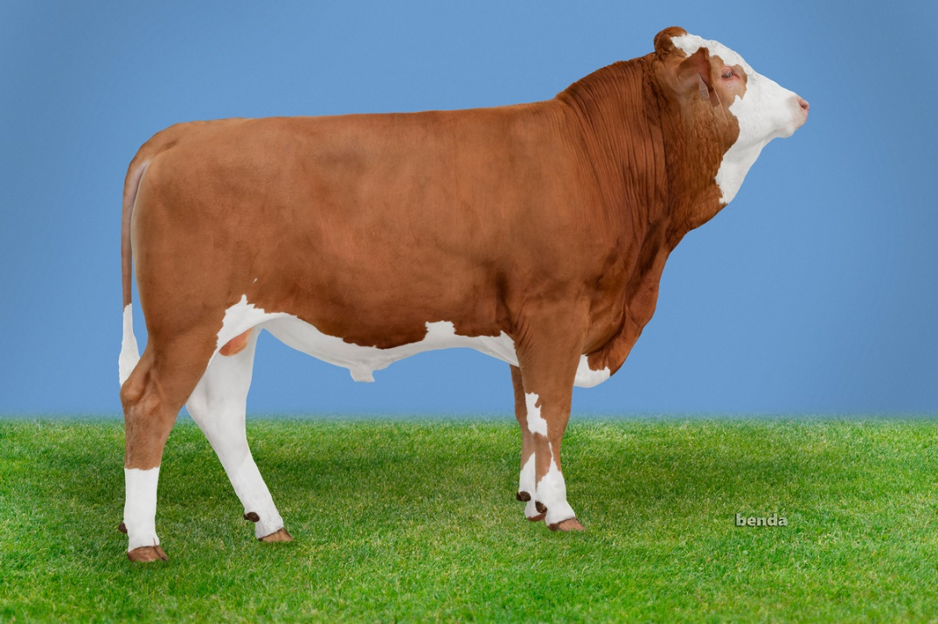
HCH-150 HABUKIN
* 26.12.2021
NAHOŘANSKÁ a.s.
HASHTAG x IMPERATIV x BARNUM
GZW 132 PH 08/2024
MW 120 +718 +0,01 +31 +0,02 +27
FW 114
FIT 114
Vyvážená mléčná produkce
Vyrovnané mimoprodukční znaky
Harmonický exteriér
A2A2, AA
Nabídkový list.

Slide 20

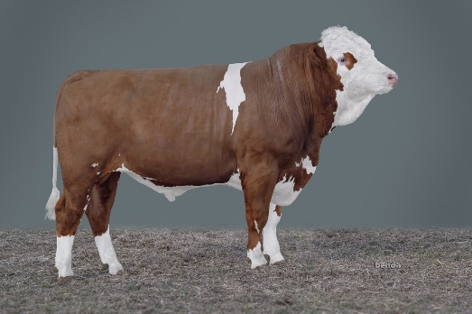
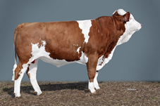
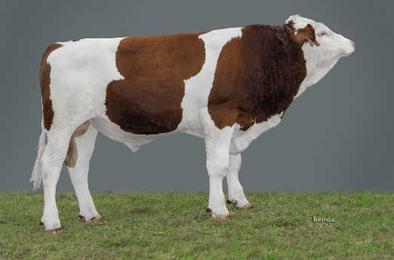

Nabídka býků do připařovacích plánů na rok 2025 v kvalitě
HCH-121 UZMEL
HAYABUSA x EVERGREEN
GZW 123 2024/08 (88%)
MW 125
+1263 -0,11 +43 -0,15 +30
FW 104
FIT 98
HG-529 URGENT
GS WHAT ELSE x HARIBO
GZW 124 2024/08 (88%)
MW 110
+460 -0,06 +14 -0,03 +13
FW 103
FIT 123
RAD-595 UGANDA PP
VOLLGAS x MAHANGO
GZW 117 2024/08 (87%)
MW 110
+430 +0,01 +19 -0,05 +11
FW 101
FIT 110

Slide 21
Nabídka prověřených býků
do připařovacích plánů
na rok 2025.

Slide 22
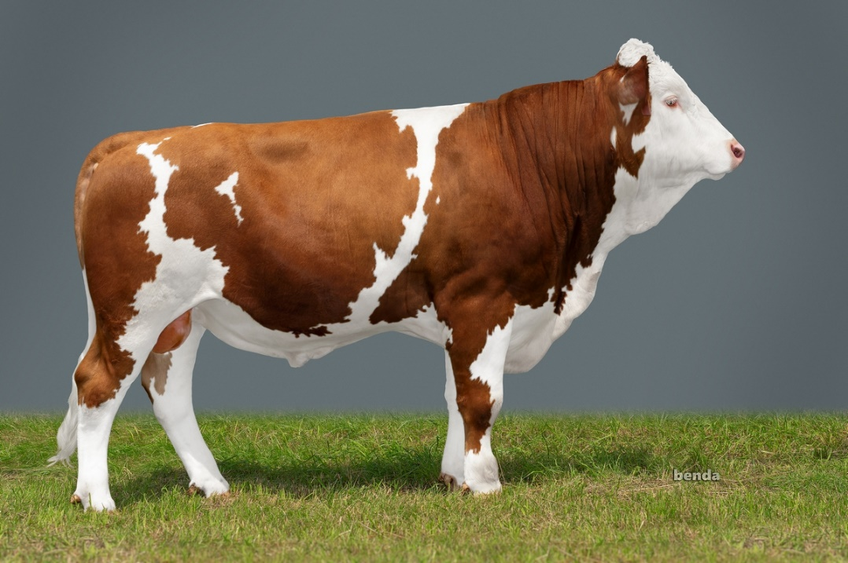
RAD-583 TAKIN
* 11.3.2019
ZD Nová Ves - Víska
VILLEROY x HERZ x VORUM
GZW 120 PH 08/2024
MW 113 +495 -0,09 +13 +0,07 +24
FW 105
FIT 109
Komplexní býk
Výborná vlastní plodnost=118
Funkční zdravá vemena
Vyrovnané fitness znaky
A1A1, AA
Nabídkový list.

Slide 23
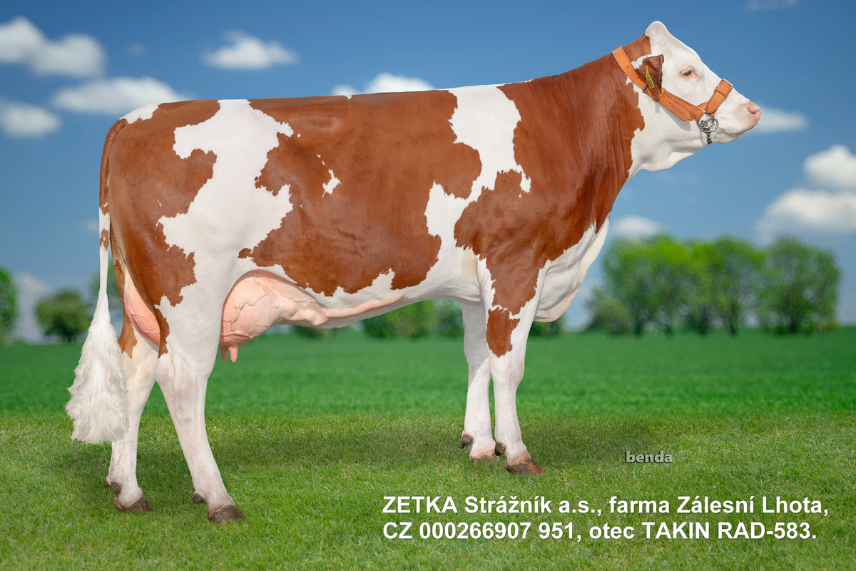

Slide 24
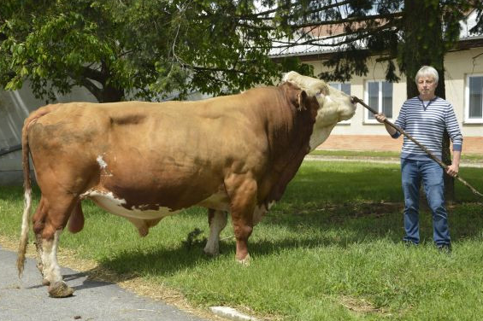
HG-403 MAGNUM
* 15.9.2013
NAHOŘANSKÁ a.s.
WILLE x GS RAU x MKM-231
GZW 123 PH 08/2024
MW 120 +610 +0,16 +39 -0,01 +21
FW 89
FIT 110
Legenda chovu
Vlastní plodnost = 117 úsp. +2%
I.lakt. 4400 dcer 7586kg 4,20 3,5
II.Lakt 691 dcer 8795kg 4,07 3,62
III.Lakt 67 dcer 9347kg 4,11 3,56
Nabídkový list.

Slide 25
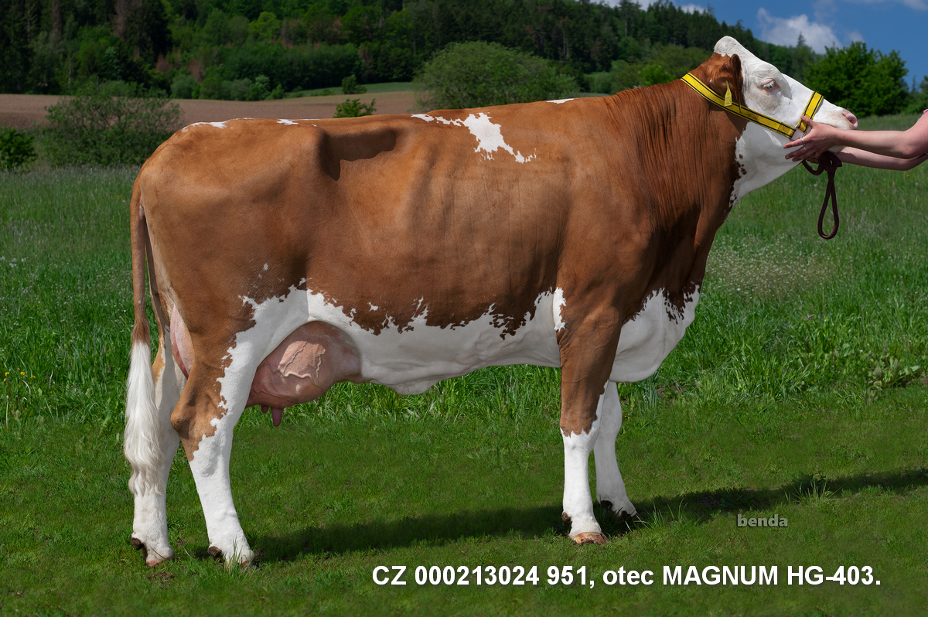

Slide 26

Naše doporučení pro řešení reprodukce stáda.
Index FRW – index plodnosti dcer (zahrnuje – NRtest a mezidobí, rané poruchy plodnosti, cysty).
SANTAL ET BD-133 126
URGENT HG-529 124
WESTERN Pp* HG-582 123
VIKTORIN RAD-616 117
WRESTLING ET Pp* HG-573 116
WOHNOUT ET Pp* HG-574 116

Slide 27
Naše doporučení pro řešení zdravotního stavu vemen.
Index EGW – index zdraví vemene (zahrnuje – somatické buňky, mastitidy).
ZORAN ZEL-156 133
WESTERN Pp* HG-582 126
MEDARD MOR-373 126
WOHNOUT ET Pp* HG-574 119
MACHR MOR-360 119

Slide 28
Naše doporučení pro řešení celkového exteriéru vemen.
Souhrnné znaky vemene v sobě obsahují hodnoty lineárních znaků – délka vemene př.čtvtě, délka zad.upnutí, závěsný vaz, hloubka vemene, úhel před.upnutí, rozmístění před.struků, postavení struků, délka struků, tloušťka struků.
MACHR MOR-360 125
WESTERN Pp* HG-582 124
MEDARD MOR-373 123
VIKTORIN RAD-616 119
MEANDER MOR-343 119

Slide 29
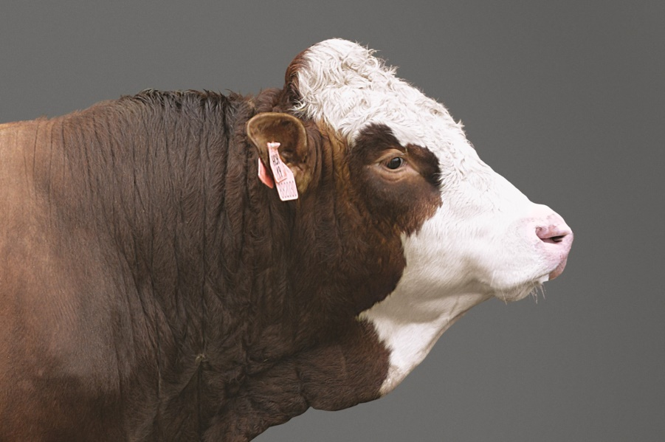

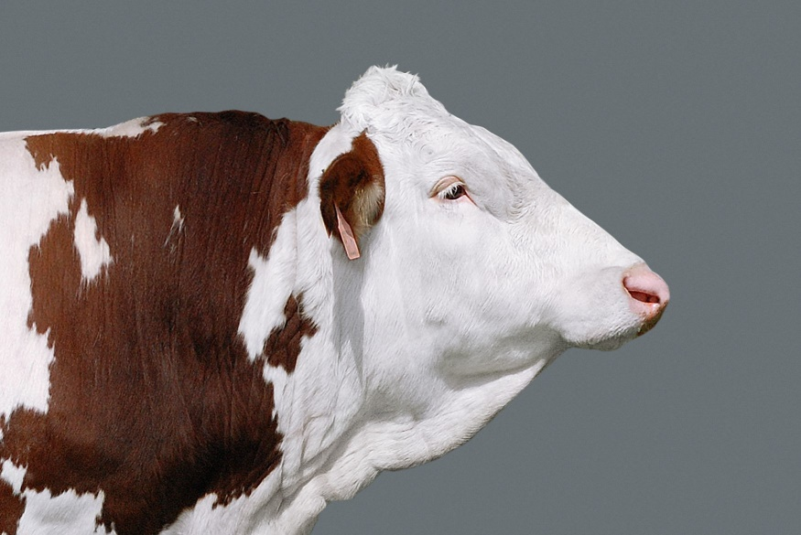
Děkuji za pozornost!

